Slide 1

Publicación en abierto de
Trabajos de Fin de Grado
Versión resumida
2 de diciembre de 2021
Jesús M. González Barahona
Florencia Claes
Francisco Gortázar
Twitter: @jgbarah2
Oficina de Conocimiento y Cultura Libres
Despacho 011 – Rectorado (Móstoles)
https://urjc.es/ofilibre
ofilibre@urjc.es
@OfiLibreURJC

Slide 2

Normativa
aplicable
en la URJC
Oficina de Conocimiento y Cultura Libres
https://urjc.es/ofilibre

Slide 3
“El depósito del TFG en la plataforma de la Universidad en formato digital será obligatorio con fines de conservación y archivo institucional. Los estudiantes podrán autorizar la publicación en abierto de sus trabajos, siempre y cuando no contengan información confidencial.
Reglamento Marco de TFG, art 4.6 (22 mayo 2021)
https://www.urjc.es/images/Intranet/TFG/reglamento.pdf
Oficina de Conocimiento y Cultura Libres
https://urjc.es/ofilibre

Slide 4
Por lo tanto...
Las memorias de los TFG se pueden publicar en (acceso) abierto
(otros resultados del TFG también)
Oficina de Conocimiento y Cultura Libres
https://urjc.es/ofilibre

Slide 5
¿Y esto qué es?
Oficina de Conocimiento y Cultura Libres
https://urjc.es/ofilibre

Slide 6
¿Qué son las obras libres?
Oficina de Conocimiento y Cultura Libres
https://urjc.es/ofilibre

Slide 7
Obras culturales libres
Obras cuya licencia otorga libertad de:
Usarla (o derivarla) y ejecutarla (o interpretarla)
Estudiarla y aplicar lo aprendido
Redistribuir copias de ella
Redistribuir obras derivadas de ella
https://freedomdefined.org/Definition/Es
Oficina de Conocimiento y Cultura Libres
https://urjc.es/ofilibre

Slide 8
Berlin Declaration on Open Access
“El (los) autor(es) [...] deben garantizar el derecho gratuito, irrevocable y mundial de acceder al trabajo, y licencia para copiarlo, usarlo, distribuirlo, transmitirlo y exhibirlo públicamente, y para hacer y distribuir trabajos derivados […]''
22 de octubre de 2003
https://openaccess.mpg.de/Berlin-Declaration
Oficina de Conocimiento y Cultura Libres
https://urjc.es/ofilibre

Slide 9
Aplicabilidad (en una Universidad)
Desarrollo y resultados de la investigación (ciencia abierta)
Materiales docentes y resultados del aprendizaje
Publicaciones institucionales y profesionales
Oficina de Conocimiento y Cultura Libres
https://urjc.es/ofilibre

Slide 10
¿Por qué liberar mi TFG?
Oficina de Conocimiento y Cultura Libres
https://urjc.es/ofilibre

Slide 11
¿El TFG en acceso abierto?
¿Y por qué no?
Normalmente, poco que perder, y muchas posibilidades de ganar
Oficina de Conocimiento y Cultura Libres
https://urjc.es/ofilibre

Slide 12
¿Qué puedo ganar?
Visibilidad de mi trabajo
Quizás (sólo quizás) alguien mejore mi obra
Ayudar a terceros
Acceso futuro a mi propia obra
Oficina de Conocimiento y Cultura Libres
https://urjc.es/ofilibre

Slide 13
¿Qué puedo perder?
Algunas posibilidades de explotar la obra
Impacto en posibles patentes
...y claro: prestigio
(sólo en algunos casos ;-))
Oficina de Conocimiento y Cultura Libres
https://urjc.es/ofilibre

Slide 14
¿Cómo liberar mi TFG?
Oficina de Conocimiento y Cultura Libres
https://urjc.es/ofilibre

Slide 15
Proceso de liberación
Elección de licencia
Marcado de la obra con la licencia
Publicación (subida al archivo abierto)
Relax......
Oficina de Conocimiento y Cultura Libres
https://urjc.es/ofilibre

Slide 16
Licencias
Oficina de Conocimiento y Cultura Libres
https://urjc.es/ofilibre

Slide 17
¿Por qué una licencia?
El autor, por ser autor, tiene todos los derechos sobre su obra
Quien recibe una obra puede hacer lo que el autor le haya permitido
Licencia “tradicional”:
todos los derechos reservados
Licencia de publicación abierta:
sólo algunos derechos reservados
Oficina de Conocimiento y Cultura Libres
https://urjc.es/ofilibre

Slide 18

¿Cómo elegir licencia?
Fácil:
Elije una de las licencias
de Creative Commons
que son libres
https://creativecommons.org/choose/
Oficina de Conocimiento y Cultura Libres
https://urjc.es/ofilibre

Slide 19
Licencias de obras libres
Creative Commons
CC0 (No rights reserved)
CC-BY (Attribution)
CC-BY-SA (Attribution-ShareAlike)
Licencias de software libre
(sólo adecuadas para software)
https://creativecommons.org
Oficina de Conocimiento y Cultura Libres
https://urjc.es/ofilibre

Slide 20
¿Cómo licenciar la memoria?
Basta con “marcarla” con una licencia
Ejemplo:
©2021 Autora Mengánez Zutánez
Algunos derechos reservados
Este documento se distribuye bajo la licencia “Atribución-CompartirIgual 4.0 Internacional” de Creative Commons, disponible en
https://creativecommons.org/licenses/by-sa/4.0/deed.es
Oficina de Conocimiento y Cultura Libres
https://urjc.es/ofilibre

Slide 21

¿Y otros resultados del TFG?
Puede liberarse también las transparencias de la presentación, el contenido de un sitio web, un video, unos planos, unas imágenes...
Basta con “marcarlos” con una licencia
Ejemplo:
https://wiki.creativecommons.org/wiki/Es:_Marcando_tu_obra_con_una_licencia_CC
Oficina de Conocimiento y Cultura Libres
https://urjc.es/ofilibre

Slide 22
Publicación
Oficina de Conocimiento y Cultura Libres
https://urjc.es/ofilibre

Slide 23
El Archivo Abierto de la URJC
https://burjcdigital.urjc.es
Oficina de Conocimiento y Cultura Libres
https://urjc.es/ofilibre

Slide 24
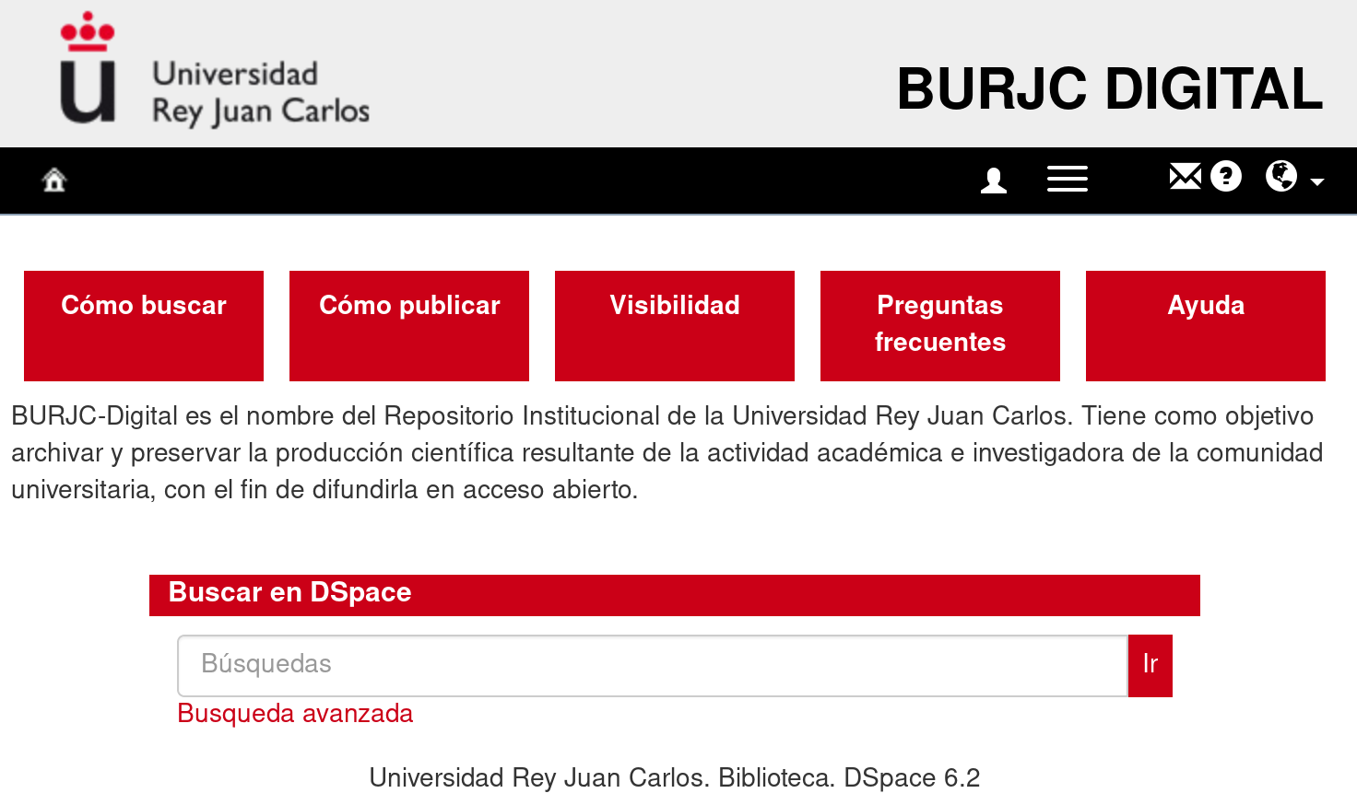
El Archivo Abierto de la URJC
Oficina de Conocimiento y Cultura Libres
https://urjc.es/ofilibre

Slide 25
En unos meses...
Publicación desde la plataforma de TFGs
Formulario al subir la memoria
          (elección de licencia, etc.)
Volcado a BURJC Digital automático
          (tras la calificación del TFG)
Oficina de Conocimiento y Cultura Libres
https://urjc.es/ofilibre

Slide 26
¿Te interesan las obras libres?
¡¡¡Ponte en marcha!!!
Oficina de Conocimiento y Cultura Libres
https://urjc.es/ofilibre

Slide 27
©2019-2021 OfiLibre URJC
Algunos derechos reservados.
Este documento se distribuye bajo la licencia “Atribución-CompartirIgual 4.0 Internacional” de Creative Commons, disponible en
https://creativecommons.org/licenses/by-sa/4.0/deed.es
Oficina de Conocimiento y Cultura Libres
https://urjc.es/ofilibre

